Slide 1


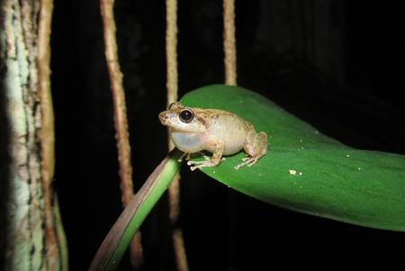
Análisis Computacional de Coros de Eleutherodactylus eileenae (Dunn, 1926): Inferencia de Redes desde Señales Bioacústicas.
Trabajo de Diploma presentado en opción al título de Licenciado en Ciencia de la Computación.
Autor: Daniel Machado Pérez.
Tutores:
Dr. Roberto Mulet.
Dr. Milton García.
Asesores:
Dr. Roberto Alonso.
Lic. José J. Díaz.

Slide 2

Preliminares.
Eleutherodactylus eileenae Dunn, 1926 (Colín) es una especie de rana cubana que habita la zona forestal del Occidente y Centro del país.
Su canto característico consiste en una señal que tiene 2 momentos: un momento de baja frecuencia (CO) y uno de alta frecuencia (LIN).
Así se escucha un Colín vocalizando:
Así se escuchan las grabaciones de coros de Colines:
Preliminares 2/21

Slide 3
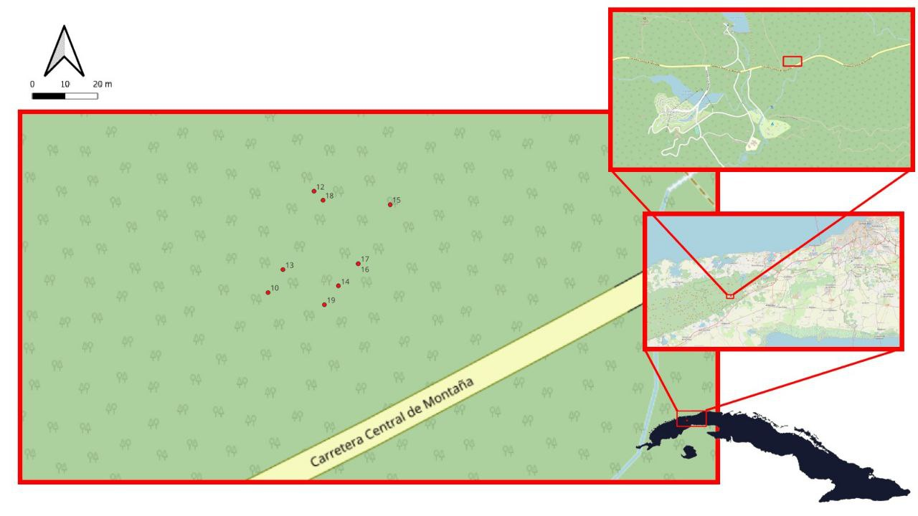
Distribución espacial de los dispositivos
Preliminares 3/21

Slide 4
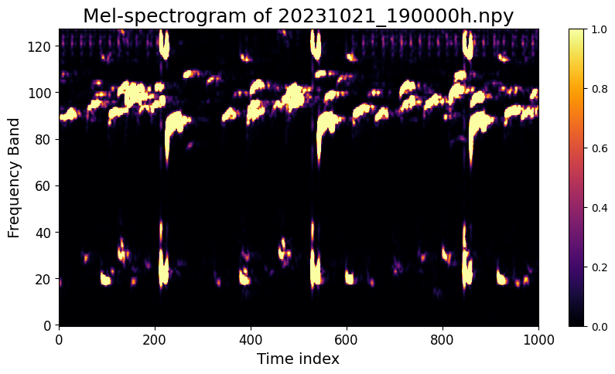
Preliminares 4/21

Slide 5
Momento de Baja Frecuencia (CO)
Preliminares 4/21

Slide 6
Momento de Alta Frecuencia (LIN)
Preliminares 4/21

Slide 7
Motivación: Se requiere un procedimiento automatizado que permita estudiar interacciones acústicas de forma escalable.
Objetivo general: Desarrollar y validar un flujo computacional que permita reconstruir la dinámica de los coros de E. eileenae y cuantificar su sincronización y causalidad.
Motivación. Objetivo General y Específicos 5/21

Slide 8
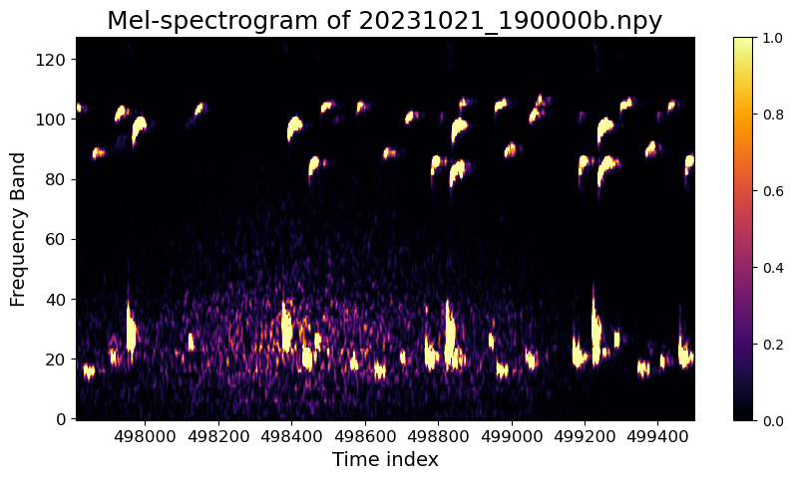
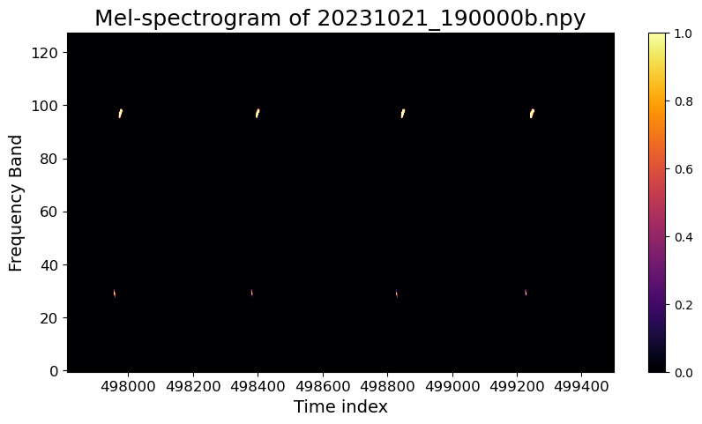
Eliminación de Ruido.
Atenuar interferencias puntuales (vocalizaciones de otros individuos, clics mecánicos) y ruidos de banda ancha (motores de vehículos, grillos, viento).
Poda espectral (spectral pruning) basada en el percentil 99.9 de la amplitud por frecuencia.
Antes
Después
Eliminación de Ruido 6/21

Slide 9
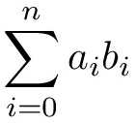
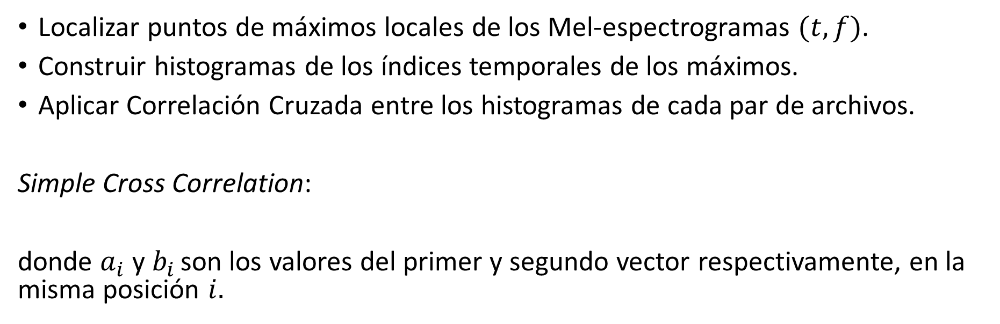
Sincronización.
Localizar puntos de máximos locales de los Mel-espectrogramas $(t,f)$.
Construir histogramas de los índices temporales de los máximos.
Aplicar Correlación Cruzada entre los histogramas de cada par de archivos.
Simple Cross Correlation:
donde $a_{i}$ y $b_{i }$son los valores del primer y segundo vector respectivamente, en la misma posición $i.$
0
1
0
1
0
1
1
1
000000000000000
1
0
1
1
0
1
0
1
Resultado: 3
Sincronización 7/21

Slide 10
Detección de cantos. Algoritmo basado en energías relativas.
Supuesto: Para cada micrófono, los cantos del individuo más cercano deben ser registrados con las mayores energías relativas a dicho micrófono.
Idea del algoritmo:
Seleccionar aleatoriamente un micrófono (k).
Identificar en k la mayor energía, guardarla, y eliminar la información de ese canto de todas las grabaciones.
Repetir hasta que se vacíen los vectores originales.
Detección. AlgoritmoA 8/21

Slide 11
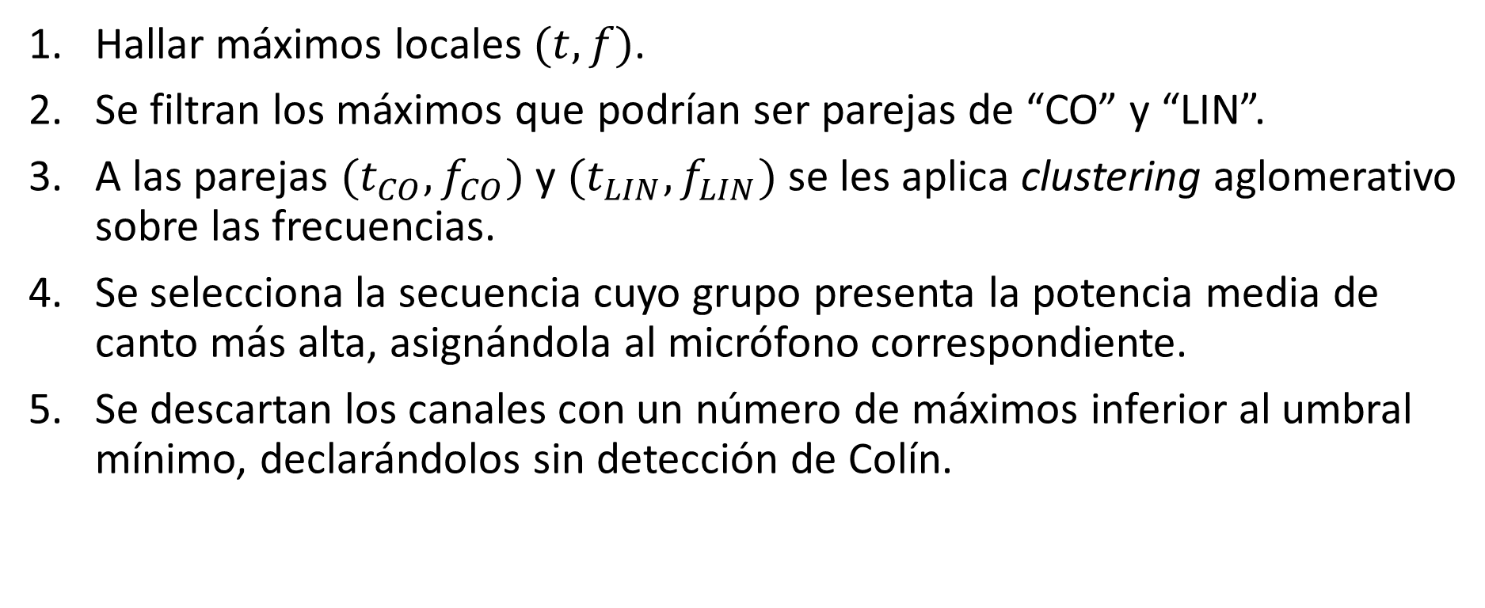
Detección de cantos. Algoritmo basado en clustering espectro-temporal.
Hallar máximos locales $(t,f)$.
Se filtran los máximos que podrían ser parejas de “CO” y “LIN”.
A las parejas $(t_{CO},f_{CO})$ y $(t_{LIN},f_{LIN})$ se les aplica clustering aglomerativo sobre las frecuencias.
Se selecciona la secuencia cuyo grupo presenta la potencia media de canto más alta, asignándola al micrófono correspondiente.
Se descartan los canales con un número de máximos inferior al umbral mínimo, declarándolos sin detección de Colín.
Detección. AlgoritmoB 9/21

Slide 12
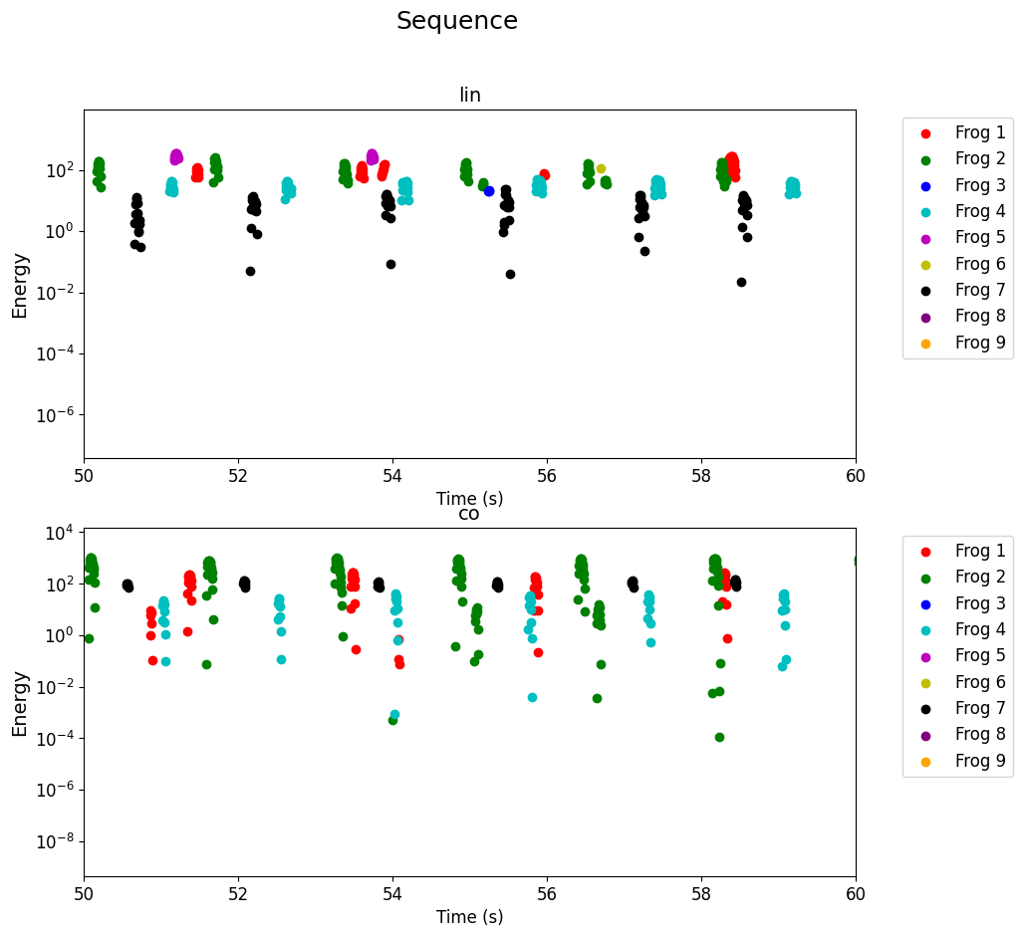
Resultados. Obtención de secuencias de cantos sobre un fragmento de los datos de 20231021_190000.
Detección 10/21

Slide 13
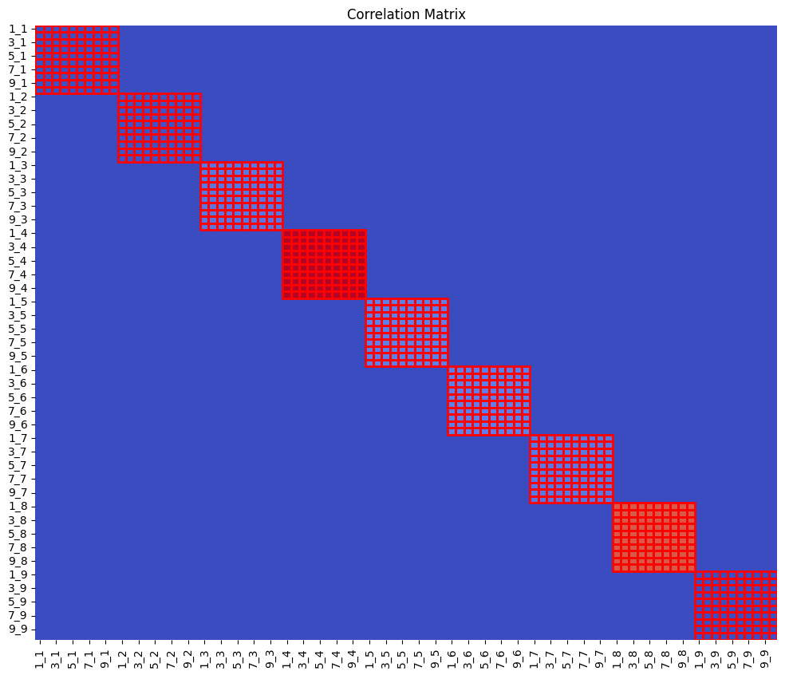
Consistencia de resultados.
Se realizan n ejecuciones independientes sobre el mismo conjunto de datos.
Se construye una matriz de correlación cruzada entre todos los vectores provenientes de las diferentes ejecuciones.
Se agrupan las filas y columnas por vectores de distintas corridas correspondientes al mismo micrófono.
Se resaltan en rojo los n mayores valores de correlación de cada fila.
Consistencia 11/21

Slide 14
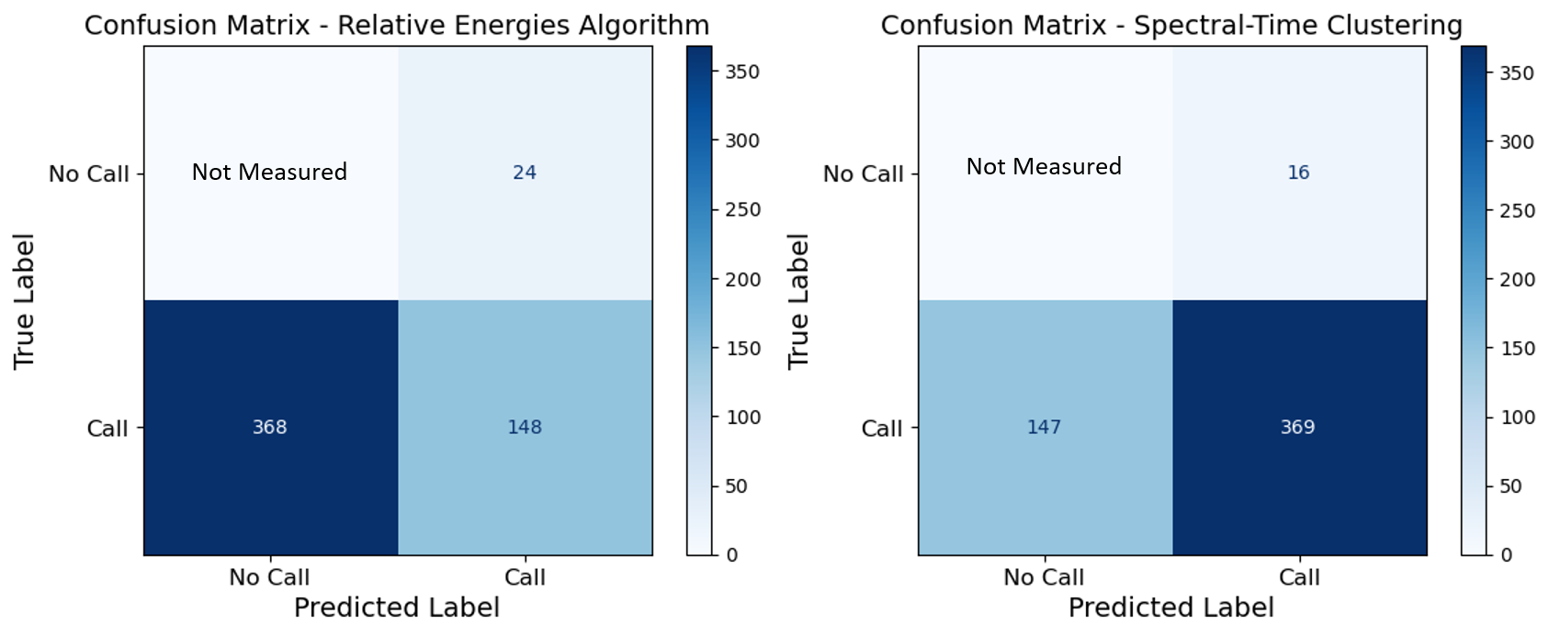
Evaluación de resultados. Comparación con etiquetado manual.
Evaluación 12/21

Slide 15
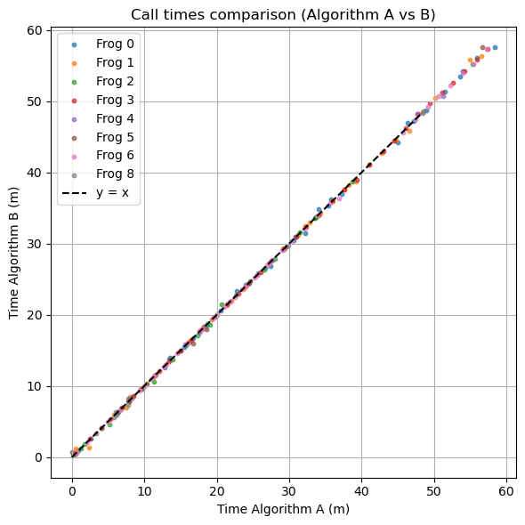
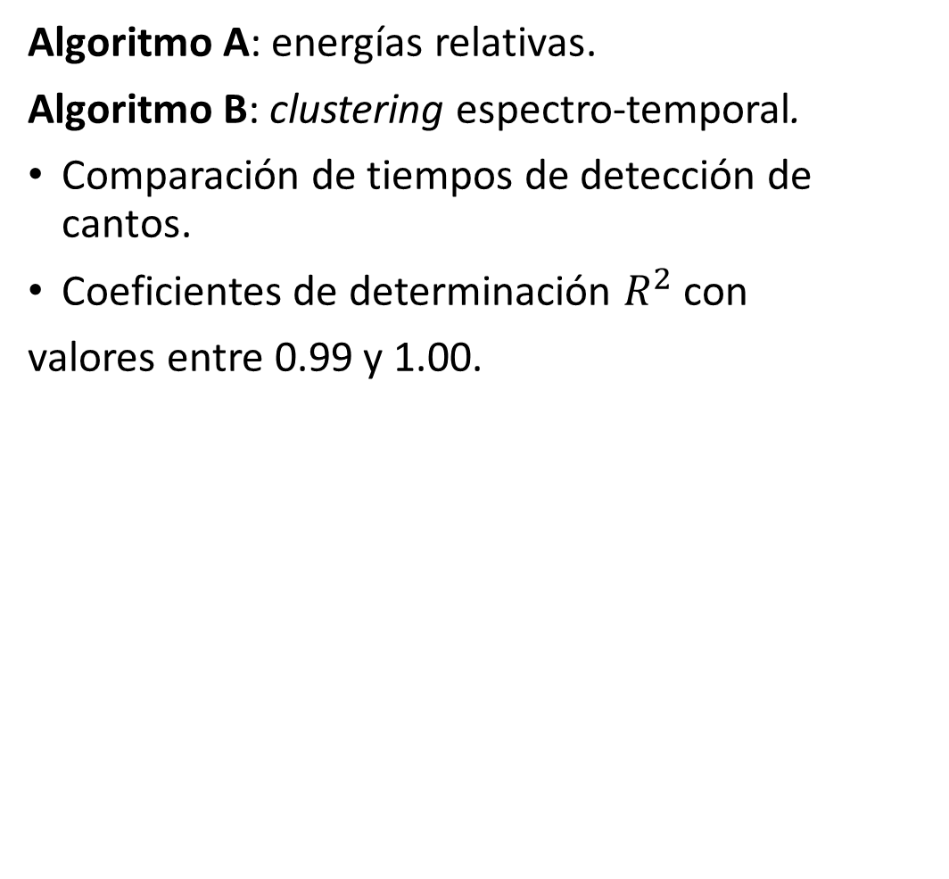
Comparación entre algoritmos.
Algoritmo A: energías relativas.
Algoritmo B: clustering espectro-temporal.
Comparación de tiempos de detección de cantos.
Coeficientes de determinación $R^{2}$ con
valores entre 0.99 y 1.00.
Comparación 13/21

Slide 16
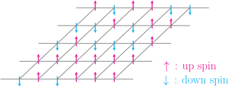
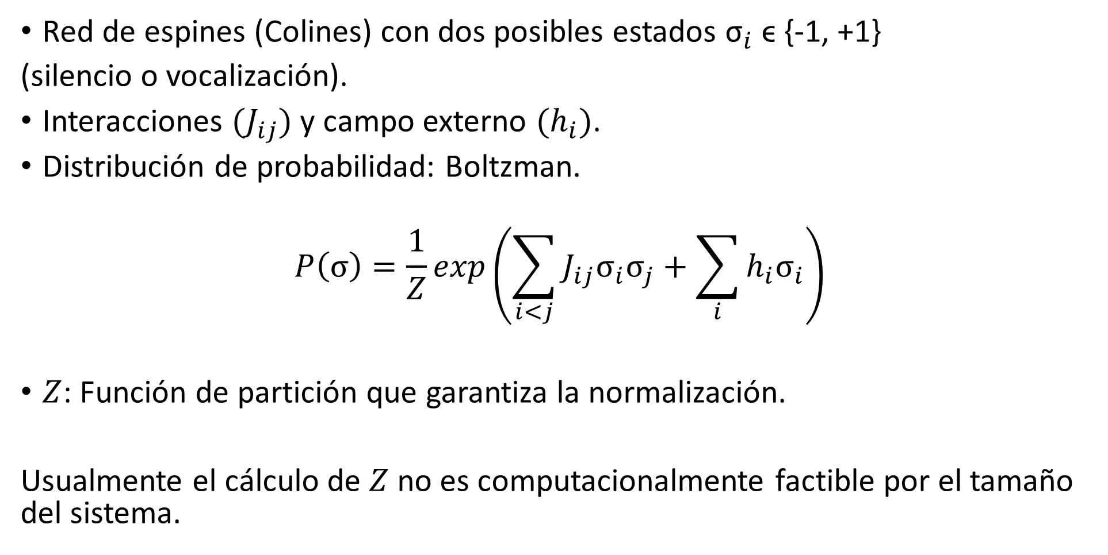
Interacciones. Modelo de Ising.
1
Red de espines (Colines) con dos posibles estados ${\text{σ}}_{i}$ ϵ {-1, +1}
(silencio o vocalización).
Interacciones $(J_{ij})$ y campo externo $(h_{i})$.
Distribución de probabilidad: Boltzman.
$$P\left(σ\right)=\frac{1}{Z}exp\left(\sum_{i<j}{J_{ij}σ_{i}σ_{j}+\sum_{i}{h_{i}σ_{i}}}\right)$$
$Z$: Función de partición que garantiza la normalización.
Usualmente el cálculo de $Z$no es computacionalmente factible por el tamaño del sistema.
Ising (1925)
Ising 14/21
[1]

Slide 17
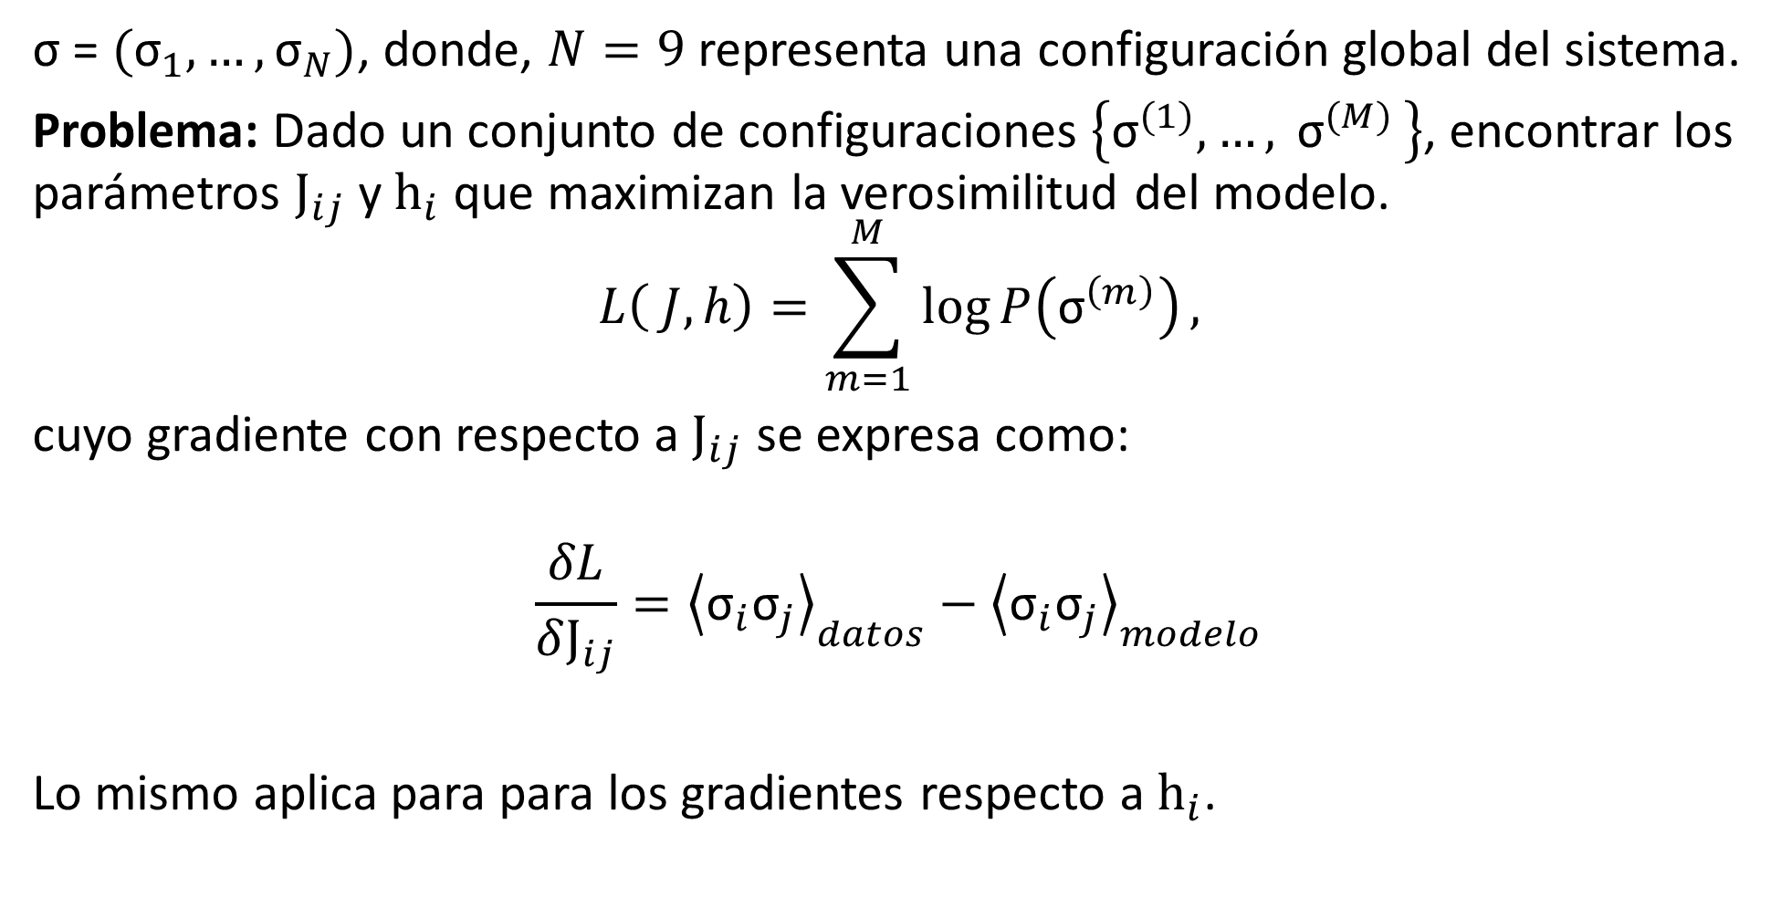
Interacciones. Modelo de Ising.
$\text{σ}\text{ = }({\text{σ}}_{1},…,{\text{σ}}_{N})$, donde, $N=9$ representa una configuración global del sistema.
Problema: Dado un conjunto de configuraciones $\left\{{\text{σ}}^{(1)},{…, \text{σ}}^{(M)}\right\}$, encontrar los parámetros ${\text{J}}_{ij}$ y ${\text{h}}_{i}$ que maximizan la verosimilitud del modelo.
$$L\left( J, h\right)=\sum_{m=1}^{M}{\log{P\left({\text{σ}}^{\left(m\right)}\right)},}$$
cuyo gradiente con respecto a ${\text{J}}_{ij}$ se expresa como:
$$\frac{δL}{δ{\text{J}}_{ij}}={\left\langle {\text{σ}}_{i}{\text{σ}}_{j}\right\rangle }_{datos}−{\left\langle {\text{σ}}_{i}{\text{σ}}_{j}\right\rangle }_{modelo}$$
Lo mismo aplica para para los gradientes respecto a ${\text{h}}_{i}$.
Ising 15/21

Slide 18
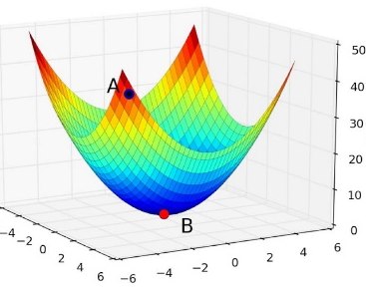
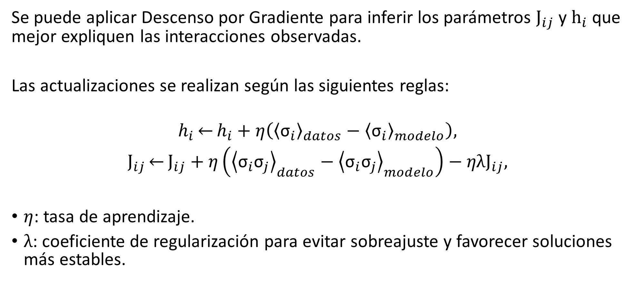
Descenso por Gradiente.
Se puede aplicar Descenso por Gradiente para inferir los parámetros ${\text{J}}_{ij}$ y ${\text{h}}_{i}$ que mejor expliquen las interacciones observadas.
Las actualizaciones se realizan según las siguientes reglas:
$$h_{i}\overset{←}{}h_{i}+η\left({\left\langle {\text{σ}}_{i}\right\rangle }_{datos}−{\left\langle {\text{σ}}_{i}\right\rangle }_{modelo}\right),$$
$${\text{J}}_{ij}\overset{←}{}{\text{J}}_{ij}+η\left({\left\langle {\text{σ}}_{i}{\text{σ}}_{j}\right\rangle }_{datos}−{\left\langle {\text{σ}}_{i}{\text{σ}}_{j}\right\rangle }_{modelo}\right)−ηλ{\text{J}}_{ij},$$
$η$: tasa de aprendizaje.
$λ$: coeficiente de regularización para evitar sobreajuste y favorecer soluciones más estables.
Gradient Descent 16/21

Slide 19
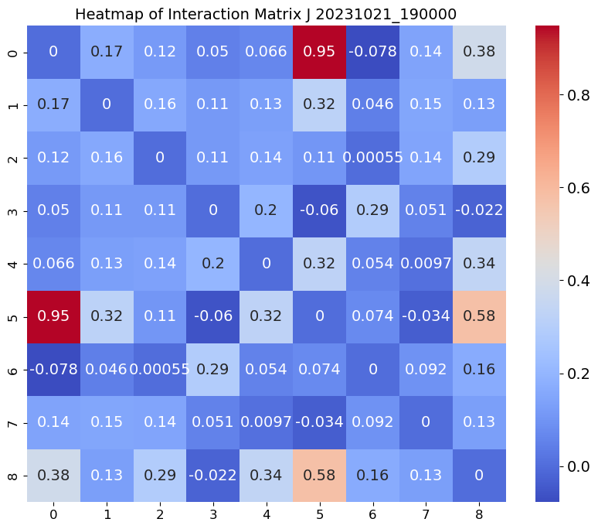
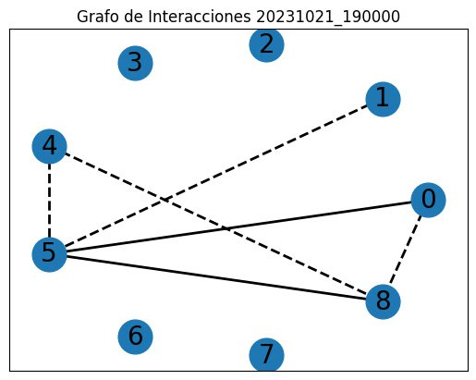
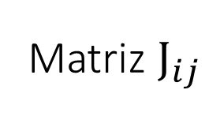

Resultados. Grabaciones del 20231021_190000.
Matriz ${\text{J}}_{ij}$
G$rafo de interacciones$
Jij 17/21

Slide 20
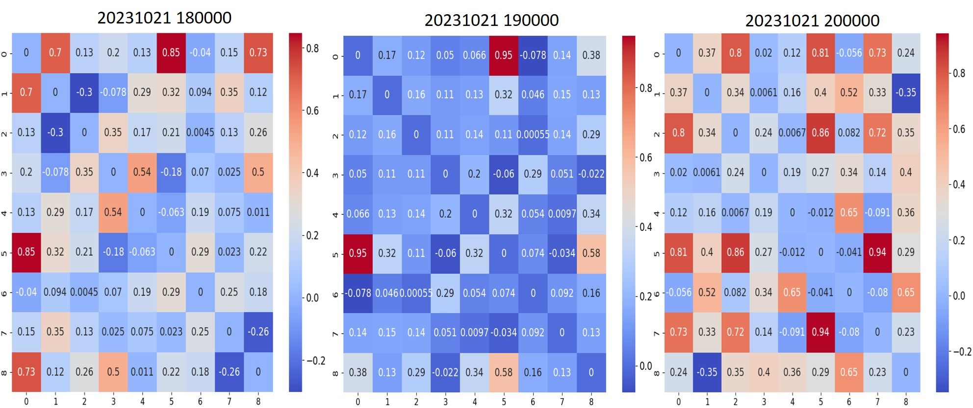
Persistencia de algunas interacciones en el tiempo.
Jij 18/21

Slide 21
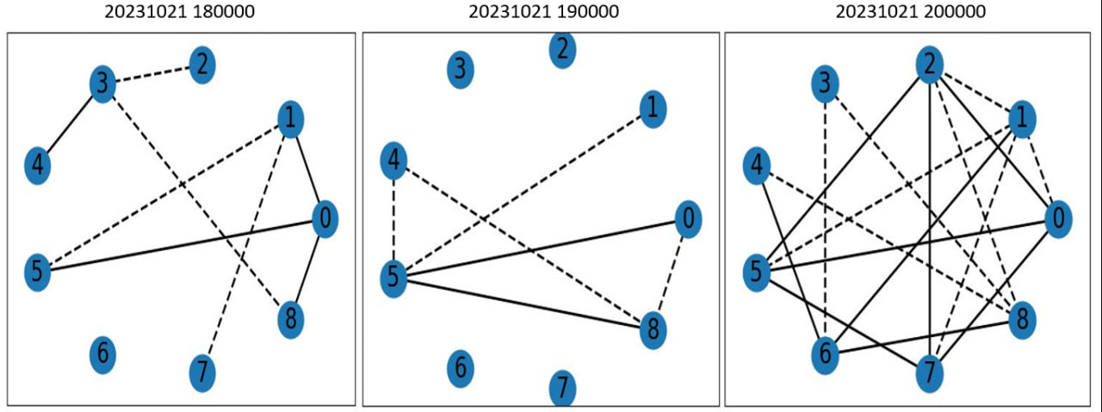
Persistencia de algunas interacciones en el tiempo
Jij 19/21

Slide 22
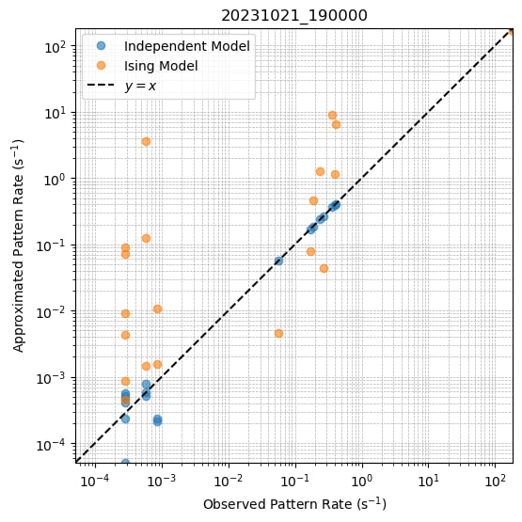
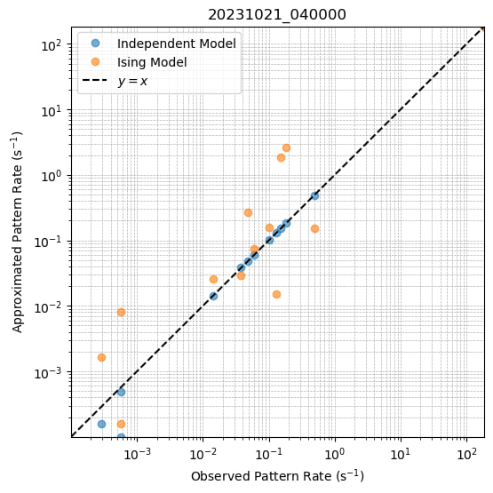
Capacidad de predecir la tasa de aparición de patrones de cantos.
Pattern Rate 20/21

Slide 23
Conclusiones
Se desarrolló y validó un flujo computacional automatizado para el análisis de coros de Eleutherodactylus eileenae.
La eliminación de ruido y sincronización produjeron un dataset “limpio”.
Se propusieron algoritmos consistentes para detectar y asignar cantos.
Se infirieron dos modelos de interacciones acústicas: el modelo Independiente y el modelo de Ising.
La tesis representa un avance significativo en el estudio de Eleutherodactylus eileenae en Cuba.
Conclusiones 21/21

Slide 24
Análisis Computacional de Coros de Eleutherodactylus eileenae (Dunn, 1926): Inferencia de Redes desde Señales Bioacústicas.
Trabajo de Diploma presentado en opción al título de Licenciado en Ciencia de la Computación.
Autor: Daniel Machado Pérez.
Tutores:
Dr. Roberto Mulet.
Dr. Milton García.
Asesores:
Dr. Roberto Alonso.
Lic. José J. Díaz.

Slide 25
Preguntas del Oponente
¿Cómo evaluar la generalización de las heurísticas?
Si el modelo baseline aparentemente da mejores resultados, ¿por qué buscar complejizar aún más la propuesta?
¿Cómo validar el resultado final contra el problema supervisado de asignar cada señal a cada fuente?
¿Qué se concluye acerca de la hipótesis de co-emisión e inhibición?
Preguntas del Oponente

Slide 26
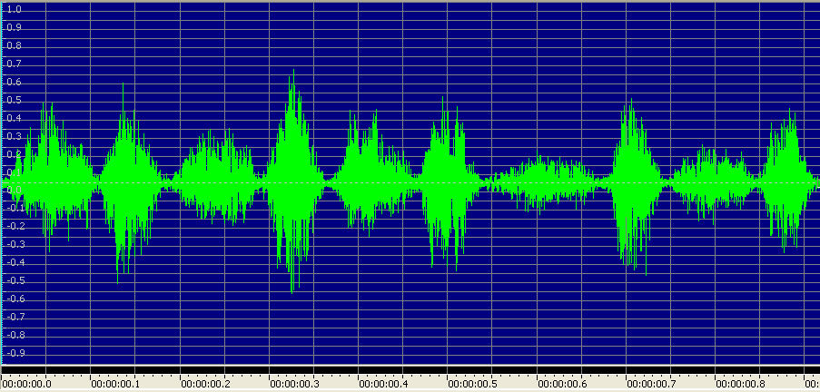
1. ¿Cómo evaluar la generalización de las heurísticas?
Métodos que se probaron en la tesis:
Análisis de consistencia entre ambos algoritmos.
Análisis de validación con datos etiquetados manualmente.
Métodos que se probarán en el futuro:
Diseñar una simulación para generar corpus sintéticos que exploten las potencialidades de las heurísticas (posiciones de micrófonos y ranas, atenuación y delay del sonido, características de cantos, ruido).
Aplicar algoritmos en fragmentos de los audios y en audios completos. Probar consistencia entre los resultados.
Preguntas del Oponente

Slide 27
1. ¿Cómo evaluar la generalización de las heurísticas?
Métodos que se probaron en la tesis:
Análisis de consistencia entre ambos algoritmos.
Análisis de validación con datos etiquetados manualmente.
Métodos que se probarán en el futuro:
Diseñar una simulación para generar corpus sintéticos que exploten las potencialidades de las heurísticas (posiciones de micrófonos y ranas, atenuación y delay del sonido, características de cantos, ruido).
Aplicar algoritmos en fragmentos de los audios y en audios completos. Probar consistencia entre los resultados.
Preguntas del Oponente

Slide 28
2. Si el modelo baseline aparentemente da mejores resultados, ¿por qué buscar complejizar aún más la propuesta?
En casi todas las especies arborícolas cubanas del género Eleutherodactylus, los machos vocalizan en grandes grupos durante la temporada de reproducción.
Los biólogos expertos piensan que en el caso de los Colines se forman coros (interacciones).
En Cuba no existen estudios previos sobre interacciones en grupos de anuros.
Es conocido en la literatura que muchas especies de anuros que forman coros, modifican la dinámica de sus cantos para evitar solapamientos.
Preguntas del Oponente

Slide 29
2. Si el modelo baseline aparentemente da mejores resultados, ¿por qué buscar complejizar aún más la propuesta?
Wells & Schwartz (2007). The behavioral ecology of anuran communication
“La interacción entre machos a través de llamadas es un proceso dinámico y las relaciones de sincronización suelen ser fluidas y cambiar en respuesta a la acústica ambiental o al nivel de competencia entre machos.”
Preguntas del Oponente

Slide 30
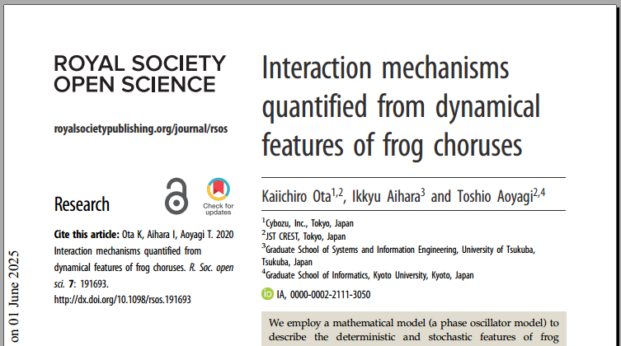
2. Si el modelo baseline aparentemente da mejores resultados, ¿por qué buscar complejizar aún más la propuesta?
Ota et al. (2020). Interaction mechanisms quantified from dynamical features of frog choruses.
“ Nuestro análisis (…) sugiere una estrategia de comportamiento en la que las ranas macho atienden selectivamente a una rana macho menos atractiva (…) para anunciar de manera más efectiva su atractivo superior para las hembras. ”
Preguntas del Oponente

Slide 31
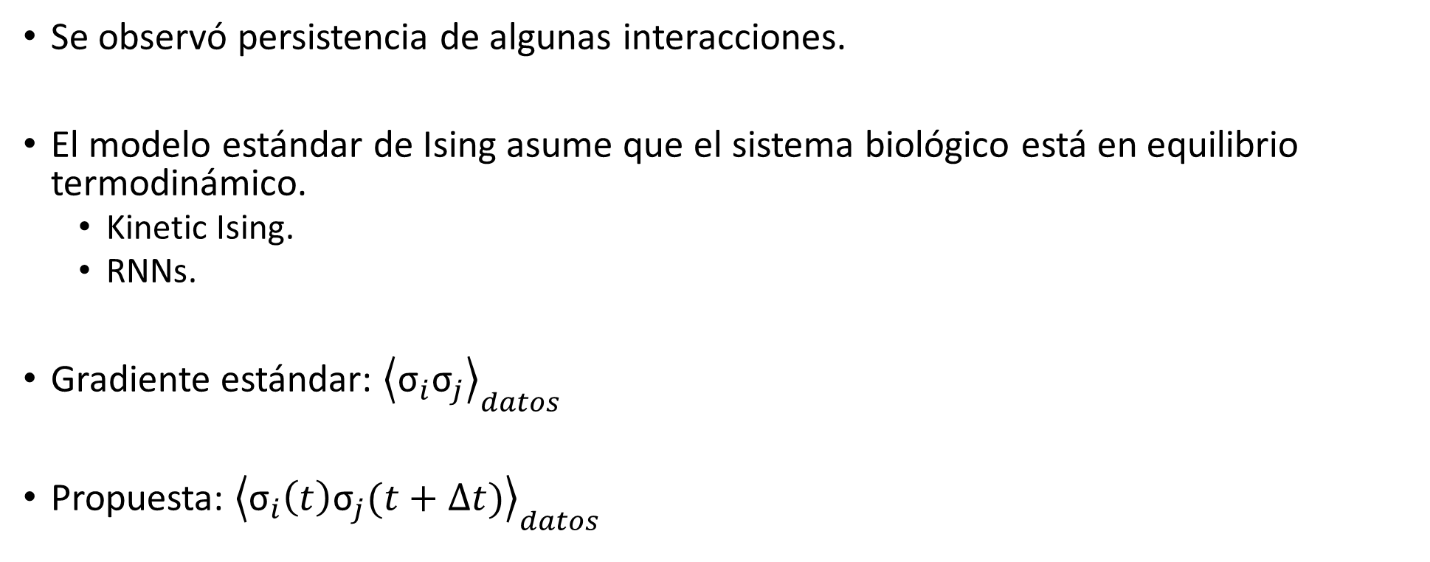
2. Si el modelo baseline aparentemente da mejores resultados, ¿por qué buscar complejizar aún más la propuesta?
Se observó persistencia de algunas interacciones.
El modelo estándar de Ising asume que el sistema biológico está en equilibrio termodinámico.
Kinetic Ising.
RNNs.
Gradiente estándar: ${\left\langle {\text{σ}}_{i}{\text{σ}}_{j}\right\rangle }_{datos}$
Propuesta: ${\left\langle {\text{σ}}_{i}\left(t\right){\text{σ}}_{j}(t+Δt)\right\rangle }_{datos}$
Preguntas del Oponente

Slide 32
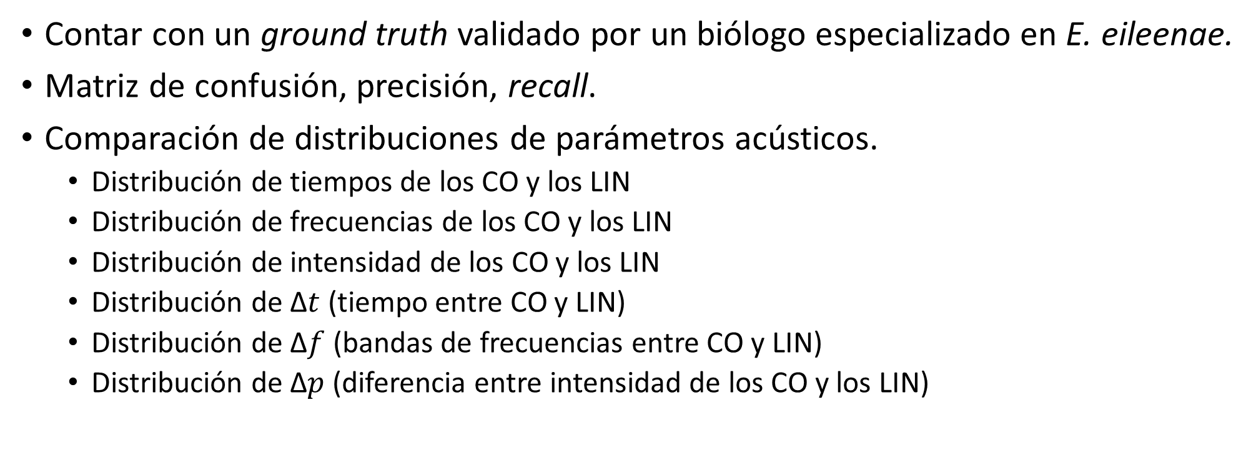
3. ¿Cómo validar el resultado final contra el problema supervisado de asignar cada señal a cada fuente?
Contar con un ground truth validado por un biólogo especializado en E. eileenae.
Matriz de confusión, precisión, recall.
Comparación de distribuciones de parámetros acústicos.
Distribución de tiempos de los CO y los LIN
Distribución de frecuencias de los CO y los LIN
Distribución de intensidad de los CO y los LIN
Distribución de Δ$t$ (tiempo entre CO y LIN)
Distribución de Δ$f$ (bandas de frecuencias entre CO y LIN)
Distribución de Δ$p$ (diferencia entre intensidad de los CO y los LIN)
Preguntas del Oponente

Slide 33
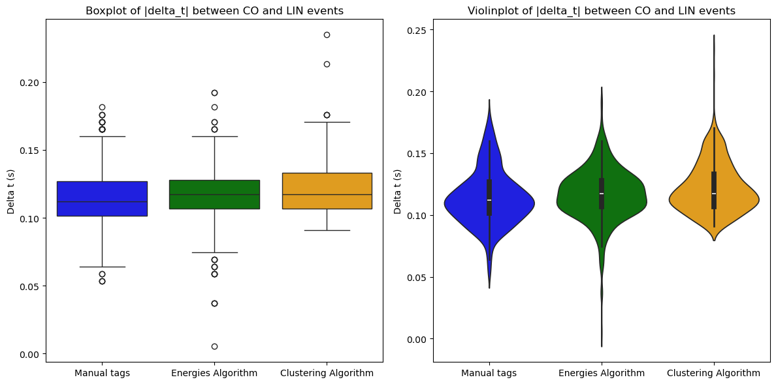
3. ¿Cómo validar el resultado final contra el problema supervisado de asignar cada señal a cada fuente?
Preguntas del Oponente

Slide 34
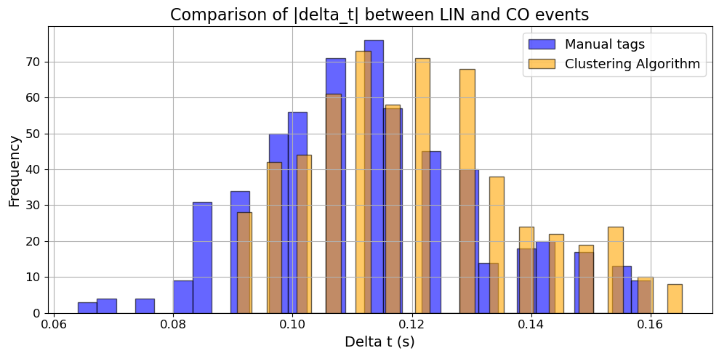
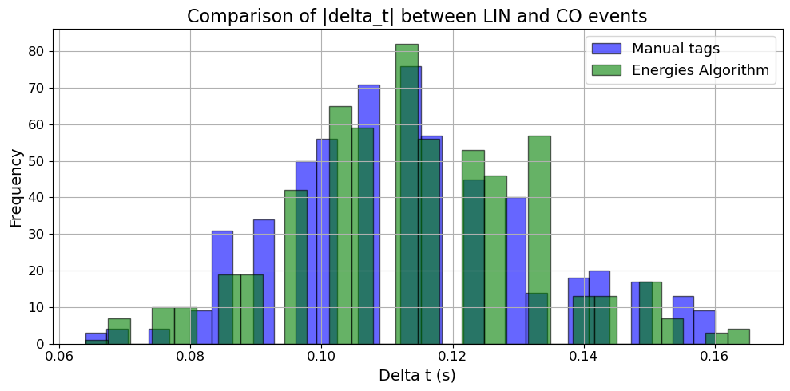
3. ¿Cómo validar el resultado final contra el problema supervisado de asignar cada señal a cada fuente?
Preguntas del Oponente

Slide 35
4. ¿Qué se concluye acerca de la hipótesis de co-emisión e inhibición?
La primera aproximación con un Ising “estático” no puede confirmar ni refutar categóricamente la existencia de reglas dinámicas de co-emisión o inhibición.
Se observaron acoplamientos positivos persistentes y acoplamientos negativos leves.
Todavía no hay suficiente evidencia estadística para llegar a conclusiones.
Al evaluar la aplicación de Ising que se desarrolló para esta tesis, se determinó que el estudio de esta hipótesis queda para trabajos futuros.
Sin embargo el trabajo hecho en la tesis (preprocesamiento, detección de cantos) constituye un avance significativo en ese sentido.
Preguntas del Oponente

Slide 36
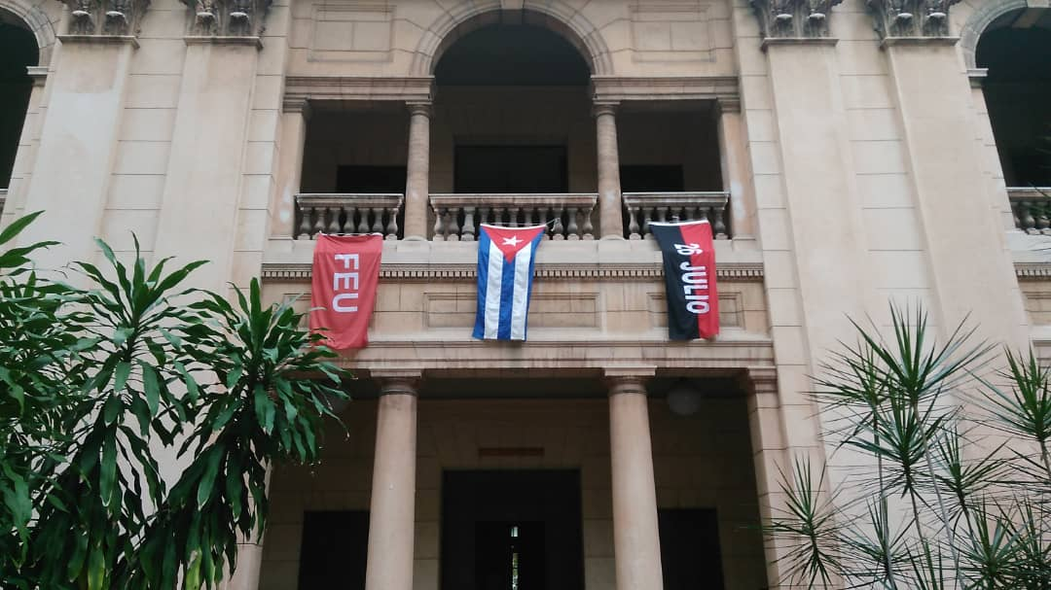
Muchas Gracias

